Slide 1
Region Västmanland
Tillsammans gör vi skillnad. På riktigt.

Slide 2
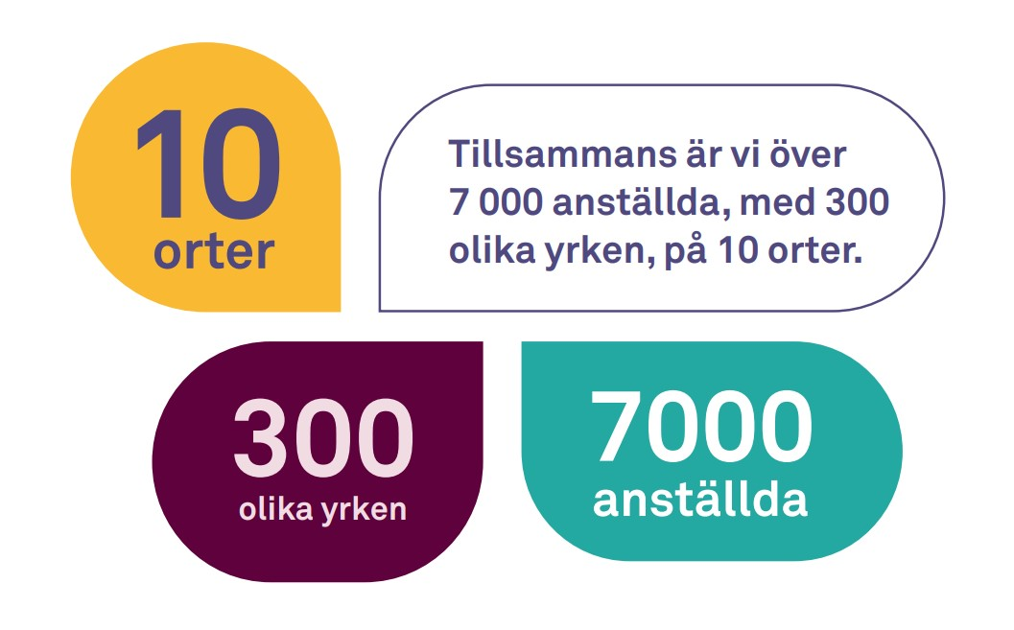
Region Västmanland är en av länets största arbetsgivare
Många vet att det är vi som ansvarar för hälso-, sjuk- och tandvård för alla som bor här. Men vi jobbar också med allt från kollektivtrafik och kultur till näringslivsfrågor, utbildning och forskning.
Vi finns mitt i det som påverkar människors liv. Varje dag. Tillsammans drivs vi av att skapa ett bättre samhälle för alla som bor och verkar här.
Vi utvecklar och hittar nya lösningar för att möta människor – där dom är. Det är så vi kan leva upp till våra uppdragsgivares och invånares högt ställda förväntningar.
Tillsammans gör vi skillnad. På riktigt.

Slide 3
Utvecklande medarbetarskap- vår grund i vardagen
Hos oss handlar jobbet inte bara om vad du gör- utan hur vi gör det tillsammans
Vi visar omtanke, tar ansvar och bidrar till att både verksamheten och kollegor växer
Här får du vara del av något större, en arbetsplats där utveckling, samarbete och stolthet går hand i hand
Notes:
Hos oss är Utvecklande medarbetarskap grunden för hur vi samarbetar, växer och levererar värde till invånarna i vårt län.
I korthet handlar det om att vi uppmuntrar bl.a. initiativ, engagemang, nyfikenhet och gott samarbete.
Du kommer vid en anställning får mer information och utbildning i UM.

Slide 4
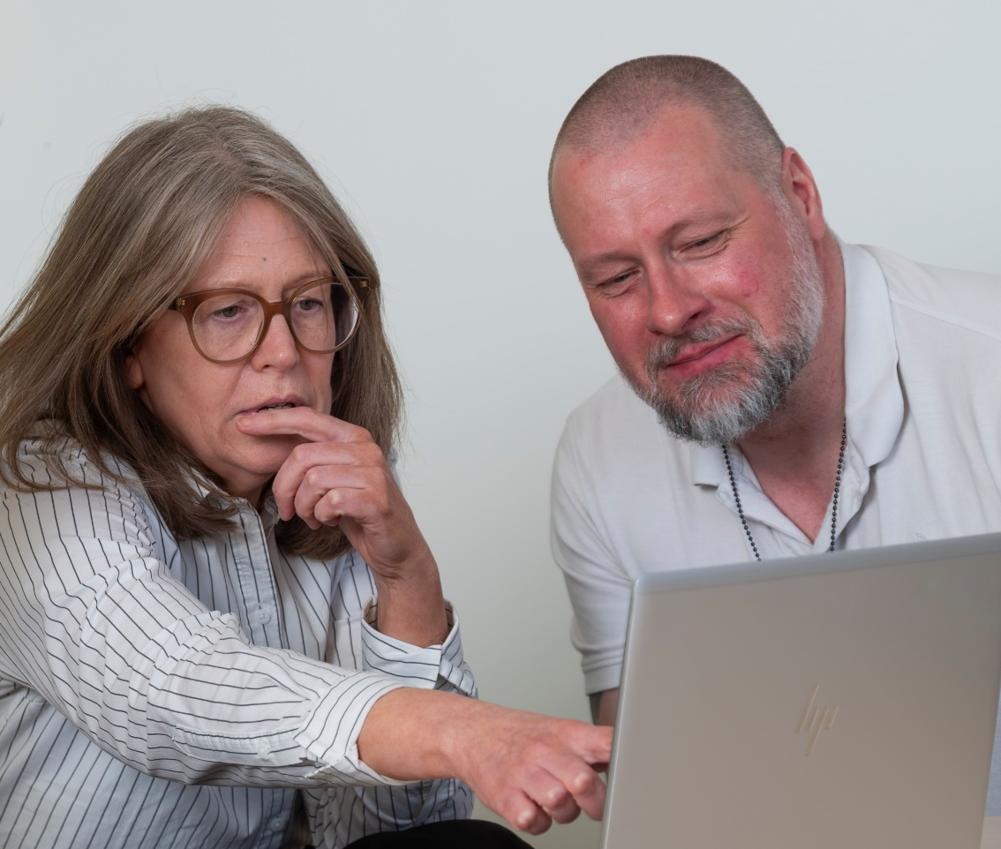
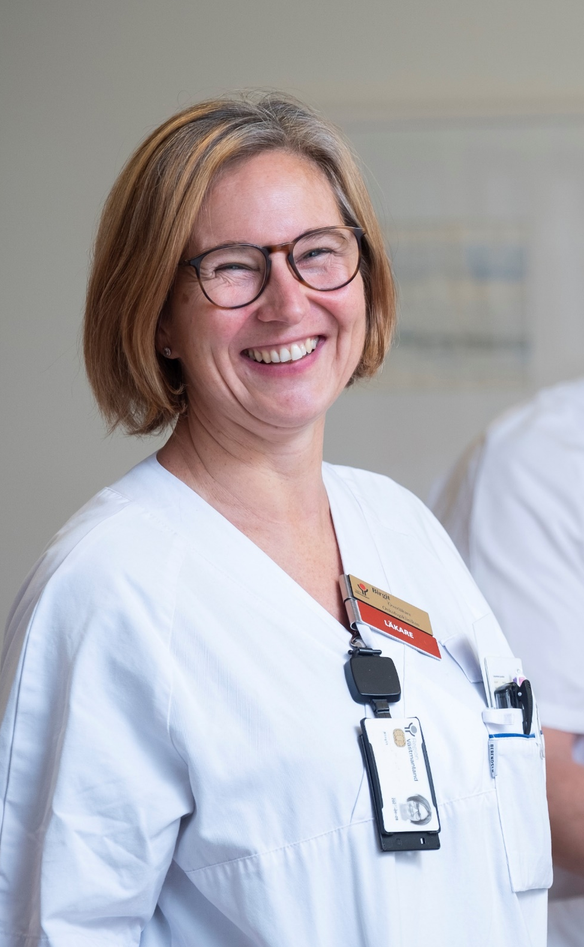
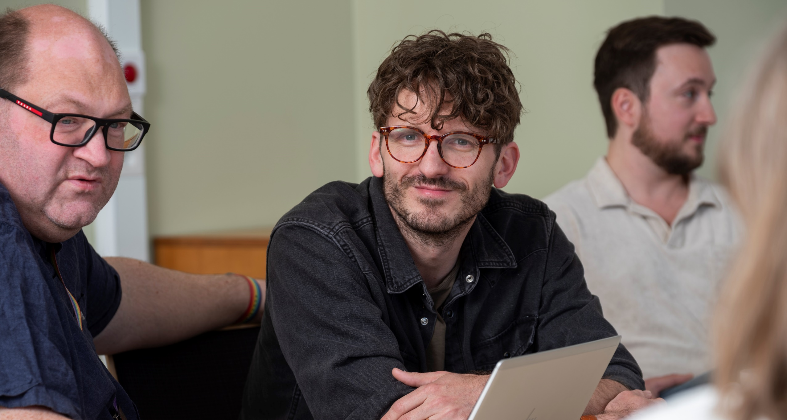
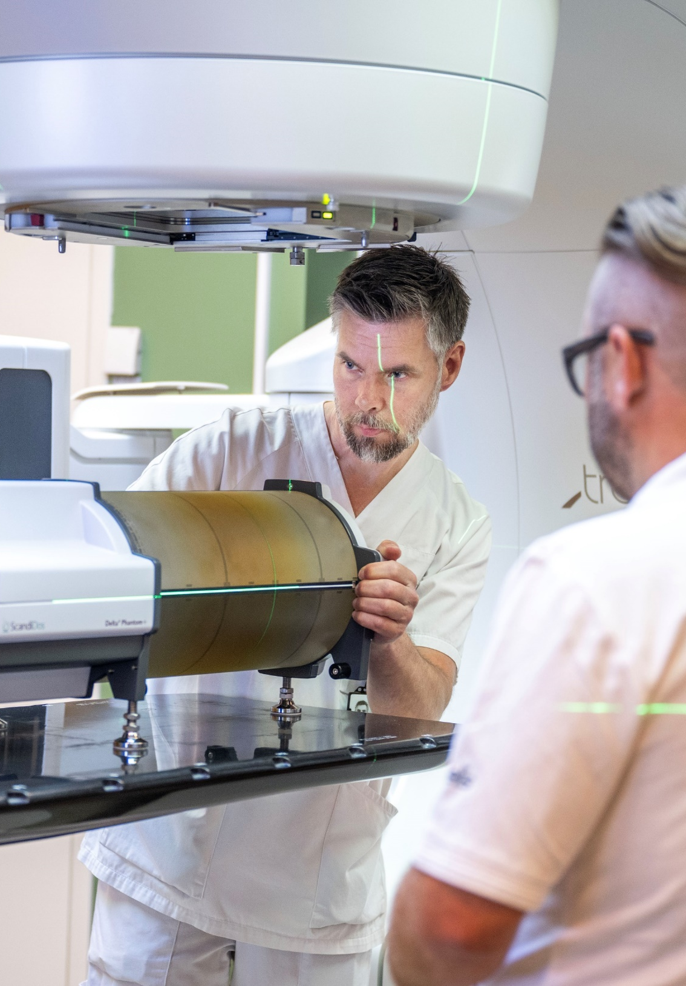
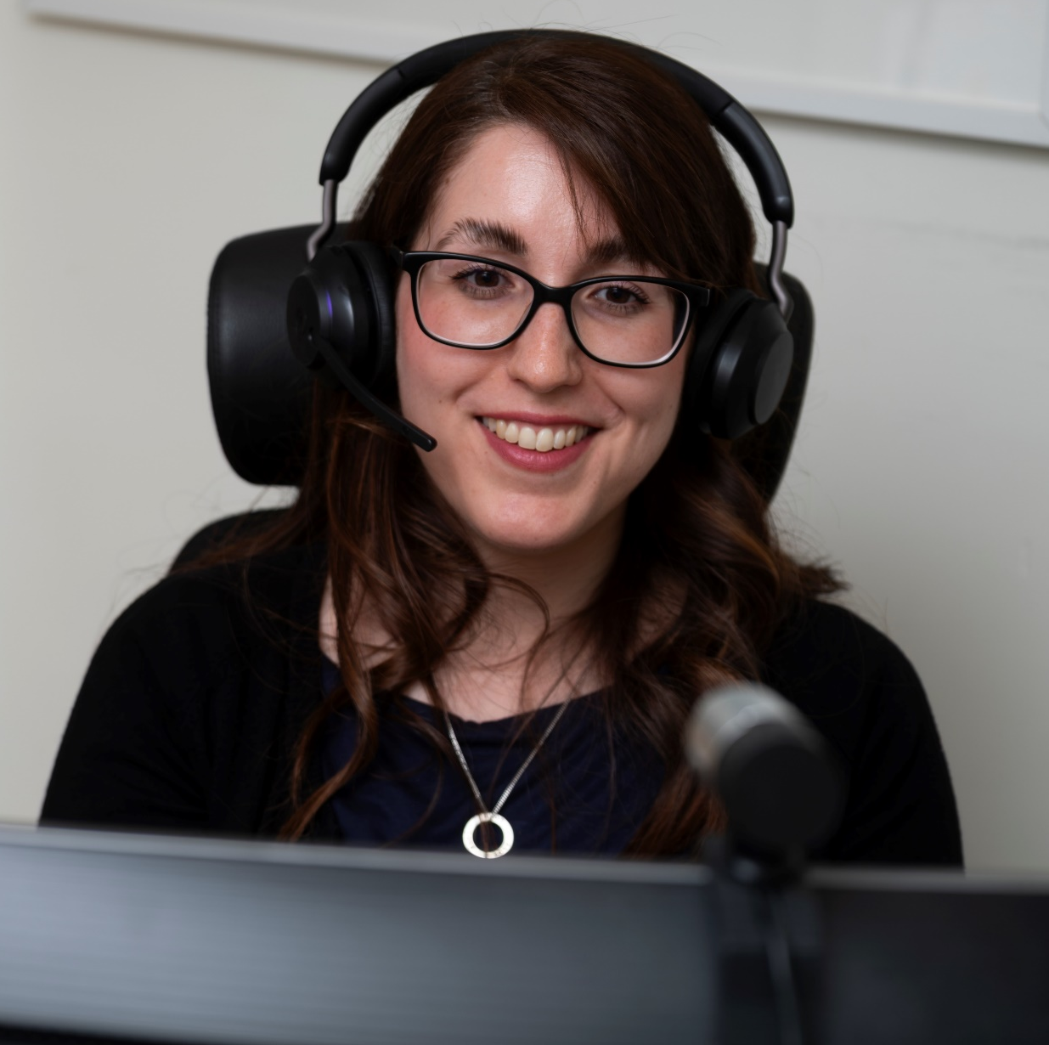
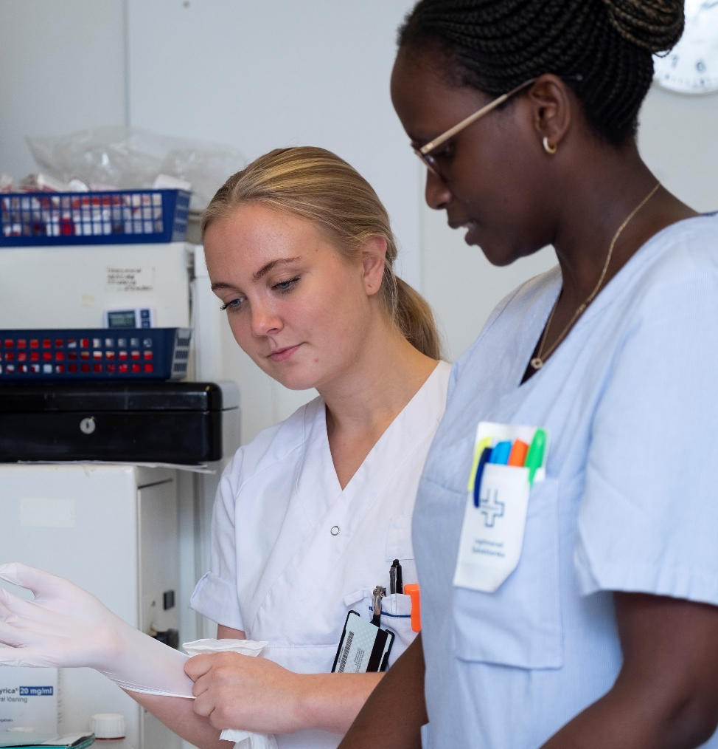
Om oss
Verksamhetens namn

Slide 5
Verksamhetens namn
Antal medarbetare
Förvaltningstillhörighet
Yrkeskategorier (exempelvis: Sjuksköterskor, undersköterskor och läkare eller HR-konsulter, HR-strateger och HR-administratörer)

Slide 6
Notes:
Välj denna eller nästa beroende på arbetsplats/yrkeskategori

Slide 7
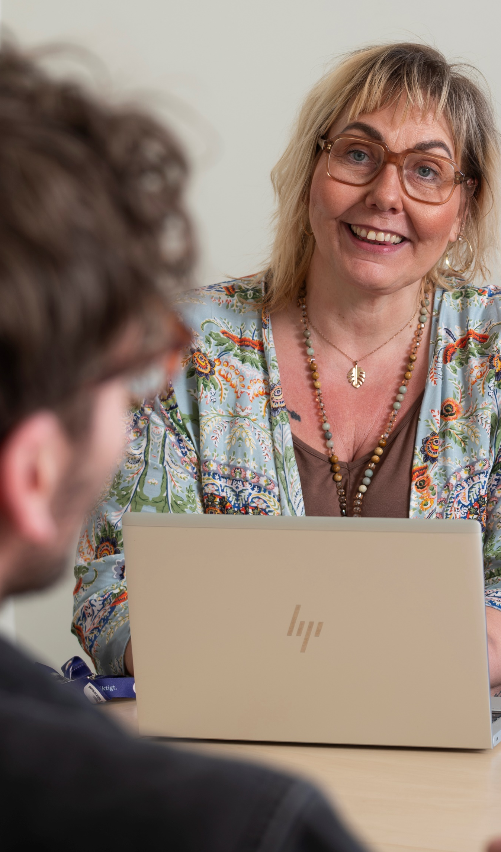
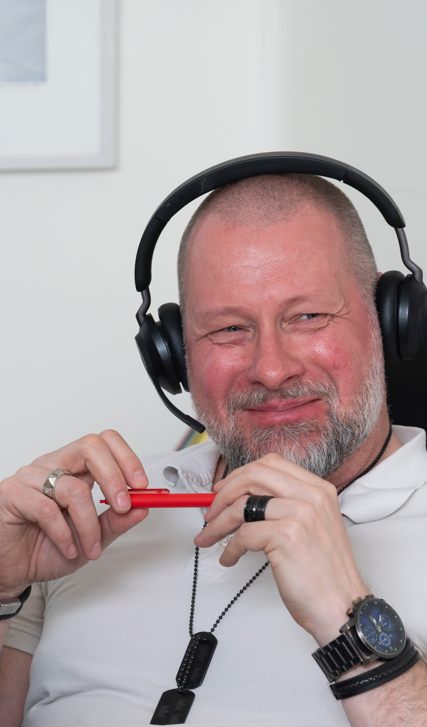

Notes:
Välj denna eller föregående beroende på arbetsplats/yrkeskategori

Slide 8
Att arbeta som X hos oss
Arbetets innehåll, viktigaste arbetsuppgifter/områden
Interna och externa samarbeten
Arbetet på plats/hybrid/distans

Slide 9
Att arbeta som X hos oss
Det bästa med rollen (gärna citat från en medarbetare)
Utmaningar i rollen (var transparent och öppen)
Egenskaper som är bra att ha i rollen

Slide 10
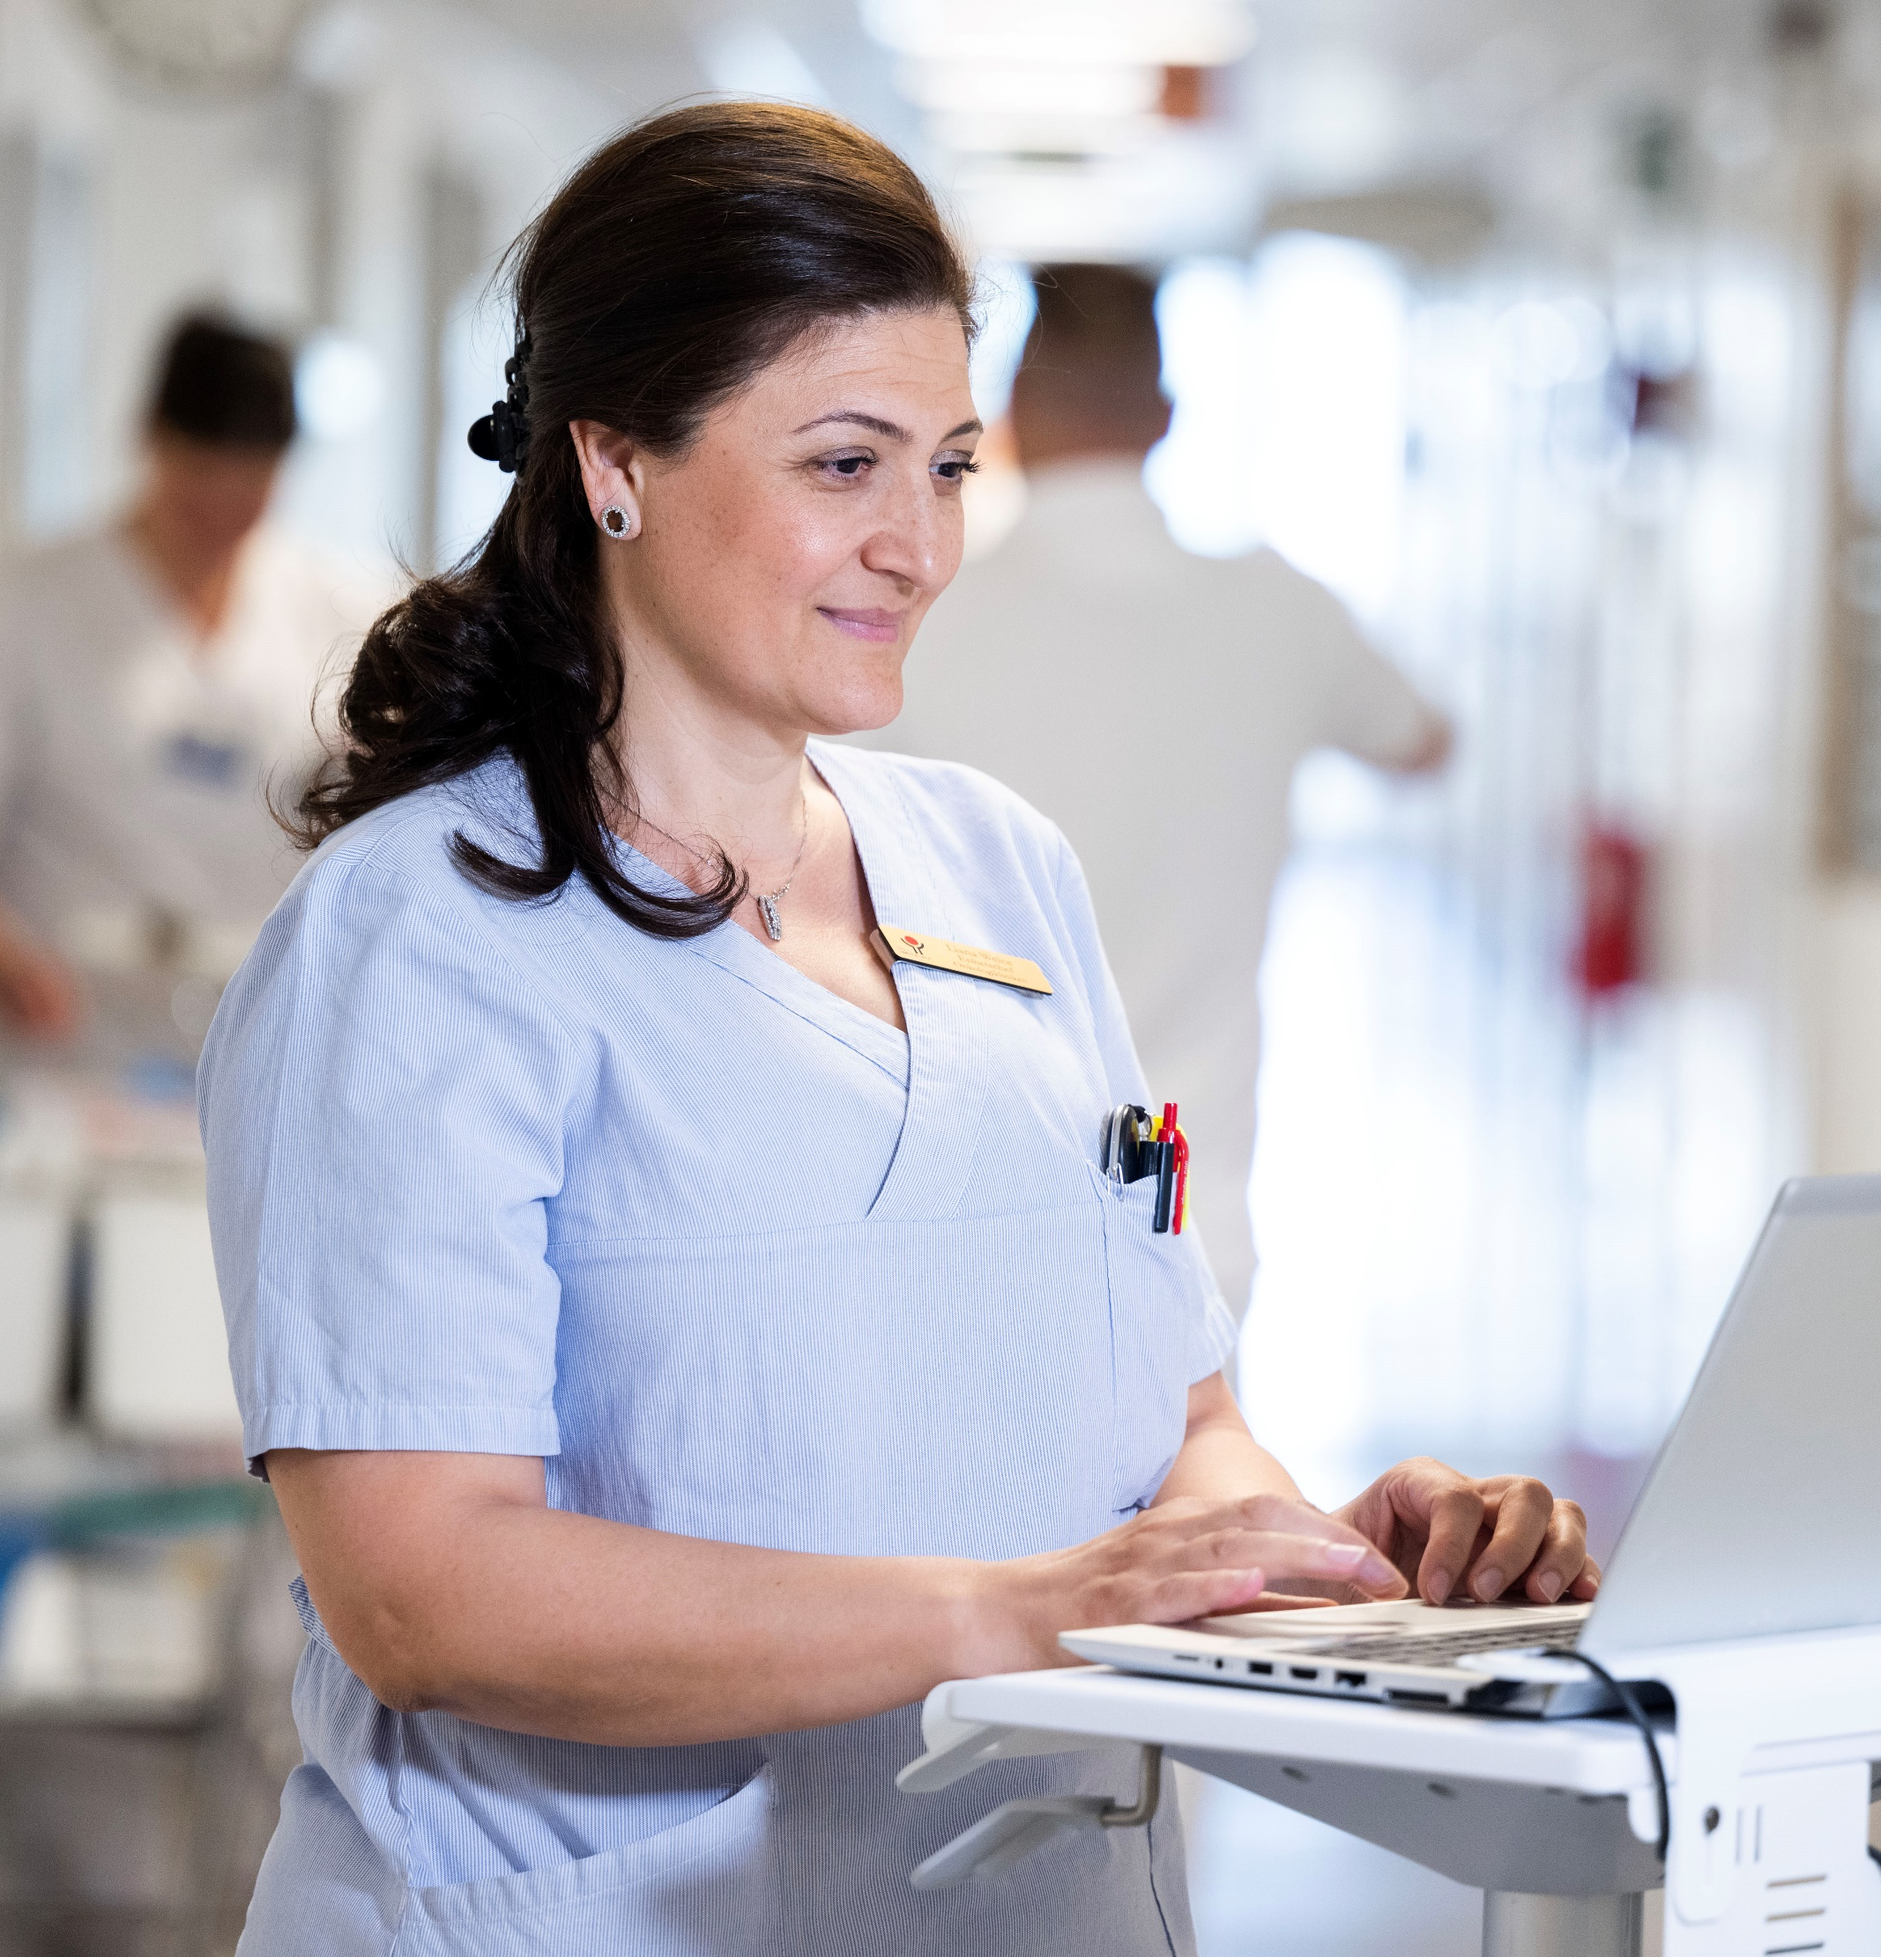
Arbetstider/Schema
Exempel – ändra utifrån hur det ser ut hos er!
Arbetstider: 7-15.30, 13.30-22.00
Schema om 10 veckor, 20 kvällspass, 10 helgpass
Schema läggs i samråd med enhetschef

Slide 11
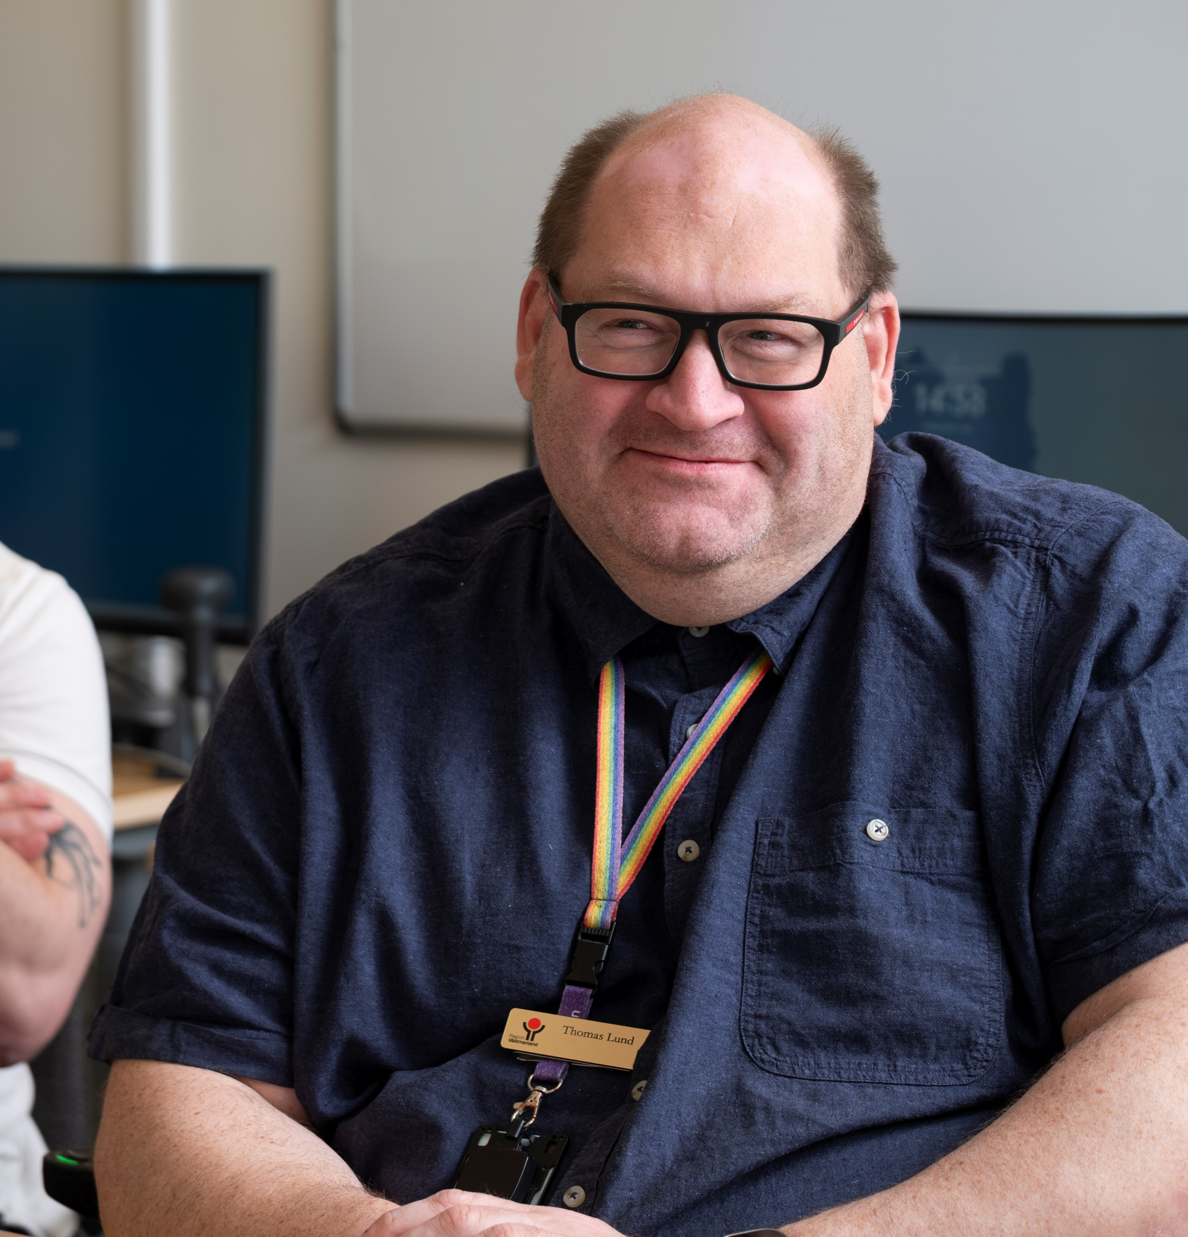
Förmåner
Tjänstepension
Löneväxling
Friskvårdsbidrag 3000 kr
Hälsolyftet
Fri sjukvård
Läs om alla dina förmåner: regionvastmanland.se/formaner/

Slide 12

Kontakt
Verksamhetsnamn
verksamhet@regionvastmanland.se

